Slide 1
Ingeniería de software
Parte 12 – Administración de la Configuración del Software

Slide 2
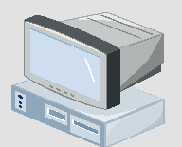
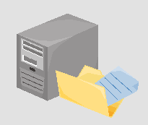
Un ejemplo de mantenimiento
Prog 1
Prog 2
Principal
Principal
A
B
Servidor de Archivos
A
B
Principal
C
C
A
B
Prog 3
Principal
C
Prog 4
Principal
A
B
A
B
C
C
Notes:
Muestra las los inconvenientes de modificaciones concurrentes sobre un mismo conjunto de componentes.

Slide 3
Árbol de versiones de productos
Orientada a la audiencia
Linux
Ingles
Base
Windows
Portugués
Mac
Español
Orientada a la plataforma
Versión Mac
Versión Desktop
Inicial
Versión PC
Versión Windows
Versión
Server
Versión Sun
Versión Linux
Notes:
Muestra dos ejemplos simplificados de la evolución de la versiones un producto

Slide 4
Un sistema completo
Entorno On-line
Entorno Batch
Entorno Middleware
Entorno Base de Datos
Plataforma: Windows
Herramienta de Desarrollo.
Power Builder.
Visual Basic
Plataforma: Unix
Herramienta de Desarrollo.
Pro-Cobol
Plataforma: Unix
Herramienta de Desarrollo.
Pro-C
Plataforma: Windows,
Unix
Herramienta de Desarrollo: PL-SQL
Orientada al soporte operativo y transaccional del negocio
Orientada al procesamiento masivo y generación de información de análisis
Orientada al procesamiento de las reglas de negocios
Orientada a la gestión de logs, pistas de auditoría y registro de eventos
Equipo de Desarrollo y Mantenimiento.
Concurrencia Nuevos desarrollos e Incidencias.
Mantener la integridad y estabilidad
Notes:
Muestra un sistema complejo con varias plataformas que debe ser mantenidas de manera integrada y estable.

Slide 5
Escenario
Múltiples desarrolladores.
Múltiples visiones.
Múltiples fases.
Múltiples entregas de software.
Múltiples plataformas de software.
Desde la dimensión espacial.
Los sistemas están compuestos de muchas partes.
Los sistemas y partes adaptados para diversas situaciones.
Desde la dimensión temporal
Partes y sistema cambian en el tiempo.
Notes:
Características de los posibles escenarios de desarrollo de software.

Slide 6
Alguna vez pasó que…
Hay bugs que fueron corregidos y que aparecieron de vuelta.
La versiones previas del software no pueden ser reconstruidas.
Las versiones previas del software no se encuentran.
Se pierden archivos.
Los archivos son misteriosamente modificados.
El mismo código o parecido aparece en varios y en diferentes proyectos.
Dos programadores cambian el mismo archivo accidentalmente.
Hay “código muerto” en los fuentes de los productos.

Slide 7
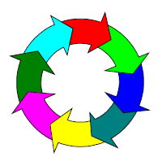
Además …
El software nunca finaliza!.
Metas:
Mantenerlo estable.
Con un mínimo de calidad acordada.
Dentro de los costos.
Aspectos a considerar:
Reproducible
Cooperación.
Notes:
Capacidad de repetición o reproducción: de cada versión.
Cuando un cliente reporta una incidencia en una versión antigua.
. Se puede reproducir el error?
. Está arreglado en la release actual?
Cooperación entre programadores
1. Trabajando en la misma versión del producto en diversas ubicaciones geográficas.
2. Trabajando simultáneamente en corrección de errores y evolución (nuevos desarrollos)

Slide 8
¿Cómo se encaran estas situaciones?
Administrando
la
Configuración

Slide 9
Objetivo Básico
Establecer y mantener la integridad de los productos generados durante el proceso de desarrollo de software y a lo largo del ciclo de vida del producto.
Actividades:
Identificar la configuración del software en ciertos momentos.
Controlar sistemáticamente los cambios que se producen en la configuración.
Hacer el seguimiento de la configuración a lo largo de la vida del software.

Slide 10
Definiciones
Configuración del software: todo producto de trabajo elaborado como resultado del proceso de ingeniería de software.
En términos muy generales, la Administración de la Configuración del software se puede definir como una disciplina cuya misión es controlar la evolución del software.

Slide 11

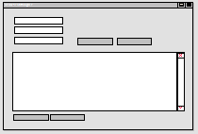
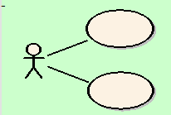
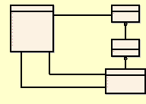


¿Qué es el Sistema?
Sistema
Software de
Base
Manuales y
Documentación de
usuario
Modelos
De Diseño
Minutas
Pruebas
Requerimientos
Documentación
Del Sistema
Auditorías
Planes
Base de Datos
Revisiones
Código
Fuente
Scripts
De Integración
y builds
Código
Ejecutable
Empaqueta de
Producto
Componentes
Hardware
Notes:
Made of many parts
– Documents
– Programs
Thousands of separate documents are generated for a large software system

Slide 12
Definición de CM
“ La disciplina ocupada de identificar la configuración de un sistema en puntos discretos en el tiempo con el propósito de controlar sistemáticamente los cambios a esta configuración y mantener la integridad y trazabilidad de esta configuración a través del ciclo de vida del sistema”
Bersoff
“

Slide 13
Un poco de filosofía
La administración de la configuración es el existencialismo del desarrollo del software, porque contesta a las siguientes preguntas para los componentes individuales o los productos completos:
¿Quién soy yo?
¿Dónde estoy?
¿Por qué soy quien soy?
¿Dónde pertenezco?

Slide 14
Importancia del CM
Citamos aquí algunas de las razones para implementar administración de la configuración:
Complejidad del software en aumento.
Incremento de la demanda del software.
Cambios constantes al software.
Aumento de la reusabilidad.
Incremento de equipos de trabajo distribuidos.

Slide 15
¿Porqué se necesita CM?
Para administrar:
Mucha gente trabajando en el mismo código.
Proyecto entregados en varios releases(builds).
La rápida evolución del software y hardware.
La supervisión del los proyectos:
p.e. estado del proyecto, fallas, características, etc..
El Soporte al desarrollo concurrente.
Los requerimientos acotados en el tiempo.

Slide 16
Beneficios
Los productos son construidos “automáticamente” y más rápidos.
Se evitan la reintroducción de errores.
Se simplifica el desarrollo concurrente.
Es un requerimiento apropiado para el desarrollo distribuido.
Mejora en la productividad del desarrollo de software.
Costos más bajos de mantenimiento.
Reducción de defectos.
Desarrollo dependiente del proceso más que de las personas.

Slide 17
Definiendo la Administración de la Configuración

Slide 18
Funciones
Identificación.
Almacenamiento.
Administración y Control.
Reportes de Estados.
Auditoría.
Ítem de
Configuración

Slide 19
Funciones – Administración y Control
Administración y Control
Versiones
Entornos de trabajo
Entregas
Cambios

Slide 20
Conceptos
Ítem de Configuración:
Forma la base de la Administración de la Configuración.
Es la unidad más pequeña de administración.
La mínima unidad configurable (y por lo tanto controlable) del sistema de CM. La granularidad del ítem es subjetiva y acordable por cada organización. Un ítem es un módulo, un programa, una dll, un requerimiento, un manual, un presupuesto, un script, un caso de testing, la SRS (ERS), un modelo entidad-relación, etc.
Una agregación de hardware, software o ambos, que es diseñada para la administración de la configuración y es tratada como una unidad en el proceso de administración de la configuración (Definición de IEEE)

Slide 21
Conceptos
Repositorio: es una biblioteca centralizada de archivos y provee el control sobre los mismos. El contenido de esta biblioteca (agregado o modificación) no puede ser actualizado sino a través de un estricto procedimiento.
Biblioteca: directorio, trayectoria o archivo que contiene los IC.
Espacios Privados: Espacio propio de un autor en el que trabaja, modifica y crea ítems que podrá ingresar al sistema de configuración o no. El área de trabajo escapa al control del CM y es personal de cada autor.
Archivo de Trabajo: Copia de trabajo de un ítem de configuración. Existe en el área de trabajo del autor. Implica una revisión en proceso.

Slide 22
La vida de una clase de IC
Producción
Identificación
Almacenado
v1
Control de Cambios
Uso
P
I
A
v1
v2
CC
Evolución temporal
U
P
I
A
v1
v2
v3
CC
U
Notes:
Representación de la evolución de un IC.
Un IC en un sistema de IC nunca cambia. Se crean nuevas instancias o versiones del mismo ítem a medida que transcurre el tiempo. Esto origina la posibilidad de recuperar el ítem desde cualquier situación anterior.

Slide 23
Conceptos
Identificación de la Configuración: consiste en la selección de los IC del sistema y el registro de sus características físicas y funcionales en una documentación técnica.
Comprende:
Selección: agrupa el sistema en ICs que estarán sujeto a la Administración de la configuración.
Designación: definición de un esquema de denominación que relaciona los componentes del sistema y las documentación.
Descripción: es la documentación de las características físicas y funcionales de cada componente del sistema.

Slide 24
Conceptos
Línea Base: especificación o producto que ha sido formalmente revisado y acordado, que sirve como base para el posterior desarrollo y que va a ser cambiada solo a través de un procedimiento formal de administración de cambios. (IEEE)
Es un IC o más cuyo contenido y estado han sido revisados y aceptados técnicamente en algún punto del ciclo de vida del producto.
Sirve como punto de partida para las próximas etapas del desarrollo.
La línea base es la “base” de la administración de la configuración.
La configuración de software en un punto discreto en el tiempo es conocida como línea base.
Luego de que la línea base es establecida, cada cambio a los ítems es realizado usando el procedimiento formal de administración de cambios.

Slide 25
Objetos
Jerarquía de Clases de los IC
IC
Físico
Hardware
Papel
Electrónico
Documento
Código

Slide 26
Objetos Físicos
Existen en un número limitado de copias, a veces solamente una.
Cuando una copia del objeto se entrega, el número de copias disponibles se reduce.
No puede ser almacenado en una computadora sino debe ser almacenado en un lugar físico.
La escritura de la metadata en el objeto puede o no puede ser posibles.
La mayoría de las herramientas tradicionales de CM no pueden manejar un objeto físico sin un objeto-proxy en forma electrónica.
Solamente los sistemas de gestión de inventario más avanzados pueden extraer un objeto físico del almacenamiento basado en los meta datos.

Slide 27
Objetos Electrónicos
Un número ilimitado de copias puede ser producido fácilmente.
La entrega de una copia no reduce el número disponible de copias.
Puede que nadie sepa que las copias se hayan producido/extraído/entregado.
Debe ser almacenado electrónicamente.
La metadata de los objetos puede estar contenida en el objeto mismo y/o en la computadora (como parte del sistema operativo y/o de una herramienta).
La metada puede señalar directamente al objeto y así ser extraído desde el repositorio.

Slide 28
Tipos de Objetos desde la perspectiva del Producto.
Producto
Software
Hardware
Redes
Datos
Servicios
Herramientas
Notes:
Software: header files, include files, source code files, system libraries, object files, and executable files.
Hardware: This may be cables, machinery (mainframe, personal computer, workstation), print cards, storage (ROM/EPROM/EEROM), a programmable logical device (PLD), or peripherals (CD burner, plotter, printer, scanner).
Redes: Objects to place under configuration management for the network subproduct may be firewalls (both software and hardware firewalls exist), a physical network (LAN/WAN), ports or cards, protocol interfaces, servers, and switches.
Datos: Data will often be delivered as files, either flat files or database files.
Servicios: This could be procedure descriptions, service agreements or contracts, training material (computer-assisted training material, teacher's manual, slides) or user manuals.
Herramientas: Tools may be word processor(s), drawing tools, editor(s), compiler(s), database tools, and many others.

Slide 29
Tipos de Objetos desde la perspectiva del Proyecto.
Proyecto
Actividades del Ciclo de Vida
Funciones de Soporte
Gestión de Proyectos
Aseguramiento de la Calidad
Administración de la Configuración
Herramientas
Requerimientos
Diseño
Construcción
Testing
Integración
Operación y Mantenimiento
Notes:
preparation (contract, statement of work, user requirements),
requirements specification (software requirements, other subproduct requirements, prototypes, scenarios),
design (architectural design specification, detailed design specification, drawings, diagrams, technical notes),
production (no nonproduct objects are produced here),
integration (no new objects are produced here),
testing (drivers, stubs, test data[base], test specifications and procedures, test reports),
operation and maintenance (reproduction procedures, installation procedures, implementation procedures).
project management (project plans, schedule, minutes of meetings, reports),
quality assurance (plans, quality records), a
configuration management (plans, release requests, event registrations, change requests, status reports).

Slide 30
Identificando los items

Slide 31
Entregables e ICs
Los ICs individuales componen los entregables, que a su vez pueden ser considerados IC.
Los entregables constituyen una jerarquía de IC relacionados.
Especificación de Requerimientos, v 2.1
----
RQF0210, …, v1.20
RQF0300,…, V2.34
RQQ0120,…, v1.17
----
Driver de Impresora v 6.4.32
----
Placa de Impresión, E.25
PLD, v 5.3
----
EPROM, v.1.8

Slide 32
Datos de los IC
Información sobre ítems de la configuración.
un documento puesto bajo CM es un ítem de configuración, mientras que el nombre y el número del documento son meta datos del ítem.
Producto
Identificación
Autorización
Personas
IC
Otros ICs
Distribución
Relación con Otros ICs

Slide 33
Entregables e Hitos
En todo proceso de desarrollo se definen un conjunto de puntos específicos en el tiempo que representan puntos de control de alto nivel: HITOS.
Cada uno de los hitos tiene asociados productos elaborados significativos: ENTREGABLES.
Los entregables son uno o más ICs definidos del producto/sistema que da un indicio de la evolución del proyecto.
Los hitos y los entregables están asociadas a las fases en proceso de desarrollo del producto/sistema.
Son parte de los compromisos establecidos, y pueden determinar la definición de las líneas bases del desarrollo.

Slide 34
Línea base
Línea base es la configuración del proyecto en un punto discreto del tiempo, pero no todas las configuraciones son líneas bases.
Existen varias líneas bases, cada una partiendo de la anterior.
Lo común es tener línea base:
Funcional: es la documentación aprobada sobre los requerimientos funcionales, operacionales , interfaces y la manera de validar dichos requerimientos.
Allocated: la línea base que asigna los requerimientos funcionales a IC específicos de hardware y software .
Desarrollo: es la línea base que define la evolución del desarrollo de un IC.
Producto: es la entrega aprobada de un IC.

Slide 35
Ejemplo: Hitos, Entregables y LBs
 | Cierre de Requerimientos | Cierre de Arquitectura | Cierre de Diseño Detallado | Cierre de Prueba de Módulo | Cierre de Prueba de Sistema | Cierre de Prueba de Aceptación
Plan de Proyecto. | 1.0 | 2.0 | 3.0 | 4.0 | 4.1 | 4.1
Plan de Admin. De Configuración | 1.0 | 2.0 | 3.0 | 4.0 | 4.0 | 4.0
Plan de Pruebas | 1.0 | 2.0 | 3.0 | 4.5 | 5.2 | 6.3
Especificación de Requerimientos | 1.0 | 1.2 | 1.3 | 1.4 | 1.5 | 1.6
Diseño de Arquitectura |  | 1.0 | 1.2 | 1.3 | 1.3 | 1.3
Manual de Usuario |  |  |  | 1.0 | 1.1 | 1.1
Subsistema 1 |  |  |  | 1.0 | 1.1 | 1.2
Subsistema 2 |  |  |  | 1.0 | 1.1 | 1.2
Sistema Completo |  |  |  |  | 1.0 | 1.1
Release Notes |  |  |  |  |  | 1.0
LB1
LB2
LB3
LB4
LB5
LB6
Notes:
LB1: Funcional
LB2: Allocate
LB3:Desarrollo
LB4: Desarrollo
LB5: Desarrollo
LB6: Producto

Slide 36
Impacto de selección de ítems
Al seleccionar ítems se debe:
Saber como generar línea base de cada IC.
Establecer versionado/release.
Definir la interfaz del IC.
Establecer como introducirlo al sistema CM.
Identificar y denominar el IC.
Asegurar la unicidad de nomenclatura.

Slide 37
Checklist para seleccionar un IC
El ítem es crítico o de alto riesgo.
La falla del ítem implica pérdidas económicas, de seguridad, de calidad, etc.
Puede el ítem ser diseñado, desarrollado y testeado en forma unitaria.
Fue desarrollado recientemente.
Incorpora nueva funcionalidad o tecnología.
Es complejo. Tiene reusabilidad.
Encapsula interfaz con otros ítems ya admitidos por la organización.
El ítem tiene condicionamientos no funcionales.
Interactúa con otros ítems fuera del alcance del CM.
Es altamente probable que cambie, tenga upgrade, etc. en el ciclo de vida del sistema.

Slide 38
Tipos de Ítems de Configuración Ejemplo
Plan de Proyecto
Plan de CM
Especificación de Requerimientos (ERS)
Estándares de análisis, diseño, programación, testing, SQA.
Documento de Arquitectura/ Diseño
Prototipos
Código fuente
Código objeto y ejecutable
Documento de diseño de la BD
Plan de prueba
Casos de prueba
Manuales de usuario
Versión de la herramienta de desarrollo
Versión de otras herramientas de software usadas para obtener documentos/ gráficos.

Slide 39
Denominación de los ICs
Todo ítem debe denominarse para el sistema de CM de forma unívoca.
Se puede denominar referencialmente (el lugar en el árbol) o directamente.
Puede contener información física (dll, doc, prg) o lógica (ventas, compras, etc.).
Debería tener algún prefijo/sufijo referente al proyecto.

Slide 40
Nomenclatura estándar Ejemplo
[versión] : Número de dos dígitos que comienza con “00”, se incrementará en uno cada vez que se produzca un cambio significativo o de impacto en el documento.
[fecha] : Indicará la fecha en la que fue creado el documento con el formato ddmmaaaa, por ejemplo 5 de Enero de 1999, será 05011999.
[tema] : Palabra(s) que sirvan de identificador del tema que trata el documento. Ej. Subsistema, módulo, etc.
[n] ó [nn] Número correlativo en uno ó dos dígitos. Ej.: M25011999_01 = Primera minuta de relevamiento del 25 de enero de 1999.
[responsable]: Iniciales de la persona que es responsable de la generación ó modificación del documento.
[Módulo]: Nombre del módulo, según vista de módulos de Arquitectura.
[Submódulo]: Nombre del submódulo, dentro de un módulo, según se describe en la vista de módulos de Arquitectura.

Slide 41
Nomenclatura estándar Ejemplo
Ítems de Configuración | Nombre Ítem | Tipo de archivo
Cronogramas | Crono[versión]etapa(n) | MSProject
Especificación de Arquitectura de Software (EDA) | EDA(nn)[versión] | MSWord
Especificación de Requerimiento de Software (ERS) | ERS(nn) | MSWord
Especificación de Diseño Funcional Detallado | DFD[modulo]_[Submódulo][versión]
Informe de Resultado de Testing | ResTes[tema][Versión] | MSWord
Informe de revisión a Programación | RevPro[tema] [Versión] | MSWord
Informe de revisión a Testing | RevTes[tema] [Versión] | MSWord
Informe de revisión de EDA | RevEDA(nn de acuerdo a la EDA revisada)[fecha] | MSWord
Informe de revisión de ERS | RevERS(nn de acuerdo a la ERS revisada)[fecha] | MSWord
Minutas de Reuniones | M[[fecha]_(nn)][tema*] | MSWord
Modelo de Datos | MD_(fecha)_[responsable] | ErWin

Slide 42
Administrando versiones

Slide 43
Conceptos
Workspace (Espacio de Trabajo): lugar en donde el desarrollador guarda todos los artefactos que necesita para realizar una tarea.
árbol del directorio o carpetas almacenadas en un disco que corresponde al área de trabajo.
puede ser una colección de archivos mantenidos en un espacio abstracto por una herramienta.
Un espacio de trabajo se maneja a veces en el contexto de un ambiente integrado del desarrollo (IDE).

Slide 44
Conceptos
Codeline: es una progresión del conjunto de archivos fuente y otros IC que componen un cierto componente de software que va cambiando en el tiempo.
Revisión: Es la instancia de un IC. Si se cambia un ítem en cualquier forma, el resultado es una nueva instancia de revisión del mismo. El conjunto de revisiones muestra el seguimiento de un ítem y su evolución en el proyecto .
Un codeline contiene todas las revisiones de cada IC a lo largo de una trayectoria evolutiva.
Mainline: camino principal de desarrollo de un IC.

Slide 45
Conceptos
Versión: Una versión es una identificación funcional de una serie de ICs, es decir que identifica el conjunto de ICs que satisfacen un conjunto de capacidades funcionales.
Variación: es una identificación no funcional de la versión. Por ejemplo si dos grupos de ítems satisfacen la misma funcionalidad para diferentes plataformas se denominan variaciones de la misma versión.
Deltas: Es la diferencia entre dos líneas bases distintas de un mismo software.
Entrega (Release): es el conjunto de ítems que se entrega al usuario. Es una versión con visibilidad.

Slide 46
Control de Versiones de ICs
1
2
3
4
5
a.cpp
1
2
3
a.h
1.0
2.0
Se puede identificar una versión del codeline con una etiqueta.
La versión del codeline es una foto que incluye las revisiones de los componentes hasta el punto de la etiqueta.

Slide 47
Workspace con varios Codeline
Estable
/Producto
10.5
Workspace
/Herramienta
2.7
/TerceraParte

Slide 48
¿Porqué es necesario el versionado?
Registro de la historia del desarrollo.
Poder recuperar una situación determinada.
Separar las “líneas” de productos por cada cliente.
Necesidad de múltiples variantes de un producto.
Necesidad de múltiples entregables de un producto.
Fijar puntos estables durante del desarrollo.
Estados estables del producto para mantenimiento.
Necesidad de una herramienta con repositorio.

Slide 49
Creando versiones
2
a.cpp
1
2
3
Check-out (Pedir un IC): creación de una copia local de IC.
Check-in, Commit , Submit (Devolver un IC) : integrar los cambios en el repositorio para ponerlo a disposición de otros.
Update: copia los cambios que fueron hechos en el repositorio al directorio de trabajo

Slide 50
Change Set
7
a.cpp
…
7
4
8
…
4
2
5
h.cpp
…
2
2
b.cpp
Change Set: Conjunto coherente de ICs que pertenece a un cambio.

Slide 51
Conflictos
7
a.cpp
…
7
8
7
Lock: una marca en el estado de un IC que lo previene de ser modificado. Solo puede modificar el que posee una copia para editar.

Slide 52
Check-in/Check-out vs File System
Check-in/Check-out
ICs están en el repositorio.
Para leer/Escribir los usuarios necesitan hacer check-out.
Luego de cada check-out el próximo usuario sabe que el IC fue usado por alguien.
File System
Los archivos están directorios compartidos.
Cualquier usuario puede tener una copia del archivo o trabajar sobre el original.
Los usuarios pueden trabajar sin saber que otros han hecho lo mismo.

Slide 53
Definiciones de Check-in/Check-out
Quien puede hacer check-in/check-out.
Los IC pedidos (check-out) se bloquean o no.
Un solo escritor y muchos lectores.
Los IC se devuelven en versiones incrementales o no.
Si no, las versiones viejas se pierden.
Serialización.
Checkout con bloqueo.
Pero no siempre es posible.

Slide 54
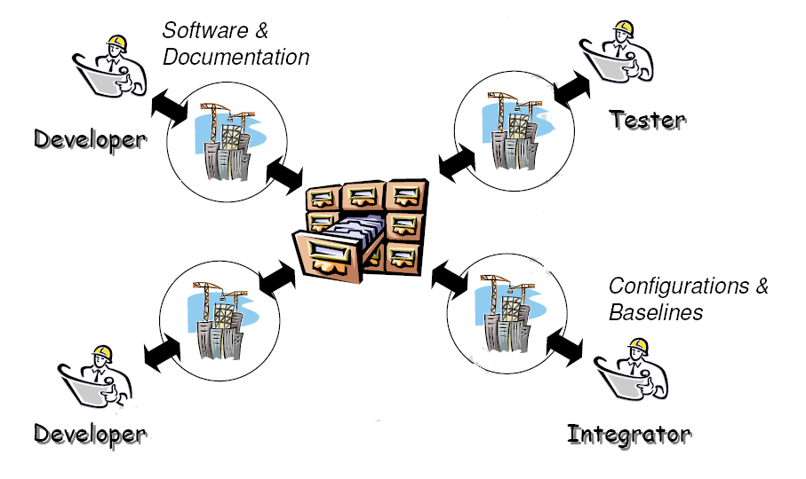
Entorno de Trabajo (2)
Notes:
Entorno más confiable, una misma persona puede tener varios roles y así varios entornos.

Slide 55
Numeración de versiones
Un esquema de denominación simple es usar la derivación linear.
V1, V1.1, V1.2, V2.1, etc.
La estructura de derivación real es un árbol en lugar de una secuencia.
Aquí los nombres no tienen un significado importante.

Slide 56
Rotulado para Línea Base
1
2
3
4
5
a.cpp
1
2
3
a.h
Rotulo A
Rotulado (Labeling): colocarle una etiqueta (tag) a un conjunto de ICs versionados.

Slide 57
Conceptos
Desarrollo paralelo o concurrente: el proceso de creación y mantenimiento de múltiples variantes en un producto de software de manera concurrente.
Branch: es una revisión de un IC que parte de la versión de la mainline como punto de partida y evoluciona de manera independiente.
Es una variante del camino del desarrollo que diverge de camino principal de desarrollo.
Merge: actividad de unir las modificaciones realizadas simultáneamente en diferentes copias del mismo IC.
Tip: la revisión de un IC al final de un branch

Slide 58
Branching
2.1
2.2
De un IC
1
2
3
4
De un Codeline
/Entrega
2.1
/Producto
1
2
3
4

Slide 59
Ejemplo de Diagrama de Branching
/Incidencia
Branch
Merge
/Mantenimiento
Branch
Merge
/Principal
Característica 1
Característica 2
Rótulo

Slide 60
Codeline y políticas
El codeline es la “evolución” de los IC.
Cada codeline tiene una política asociada.
Esta política define el objetivo del codeline y reglas de cuando y como se pueden hacer cambios.
Como realizar los check-outs, commits, merges.
Quien el es propietario.
Quienes pueden realizaron los cambios.
Estrategia de Branching: guías generales para la aplicación y creación de políticas de codeline.
Identificando la categoría de desarrollo
Corrección de Bugs, desarrollo,
Definiendo las categorías y la relaciones entre ellas.

Slide 61
Branching: Modelo de Escalera
/Proyecto C
Branch
/Proyecto B
Branch
/Proyecto A
No recomendado

Slide 62
Modelo 1: Small Team Model using Emergency Fix Branches
Una sola mainline.
Solo para arreglo de emergencias.
Merge periódicos y antes de la próxima entrega importante.
E
E
E
Branch
Branch
/Proyecto A
Mainline
Notes:
Los desarrolladores y el Gerente de Release usan una sola mainline El Branching EISs only used to support Emergency Fixes. To avoid loss of emergency changes, make sure that the team retrofit the emergency branch back to main line at regular intervals (& always before next major release).
Note: This is a very traditional model, however is vulnerable to serious problems.

Slide 63
Modelo 2: Medium Team Model (Dual Stream)
Mainline solo para entregas oficiales.
Los desarrolladores trabajan en un branch definido y hacen merge en hitos definidos.
D
D
D
E
E
E
/Proyecto A
Notes:
Summary: Extension of previous model with Main line restricted to official releases only. Developers work on development stream (branch) and merge mature code back to main line at relevant milestones.
Note: In example DEV branch is periodically retrofitted (shown in red) with changes on the main line. This regular integration action ensures that e-fixes are also seen in development and that the final merge (from Dev branch to MAIN) is relatively trivial.

Slide 64
¿Para que se necesita el branching?
Desarrollo en Equipo.
Múltiples Sitios.
Variantes de una familia de productos.
Alpha/Beta-Release (Para testing).
Releases.
Arreglos de bugs.
Experimentar una solución.
Mantenimiento.

Slide 65
Administrando buils y entregas

Slide 66
Conceptos
Administración de Ensambles (Builds): el proceso con el cual los productos del trabajo del software se transforman en un formato ejecutable o usable.
Administración de Entornos: procesos usados para relacionar un producto de software con el dominio en el cual existe.
Administración de Entregas (Releases): las obligaciones colectivas asociadas a los lanzamientos de los productos : planeamiento, el diseñar, estructura, configuración y prueba.

Slide 67
Ensambles (Builds)
Propósito: transformar el código escrito en un lenguaje de programación en un binario ejecutable.
Resultado: es una colección de archivos que genera un producto en paquete distribuible:
Aplicativo.
Web Service.
CD.
Hotfix.
Bugfix.
Notes:
The first thing we should do is define what a build is. The purpose of a build is to transform code written in any computer language into an executable binary. The end result of a software build is a collection of files that produce a product in a distributable package. In this case, package can mean a standalone application, Web service, compact disc, hotfix, or bug fix.

Slide 68
Tipos de Builds
De los desarrolladores: creados en la máquinas locales mediante una compilación/linkeado rápido para realizar una prueba rápida.
Debería estar orientado a un proceso ágil para la creación del build. Deber ser rápido.
Del proyecto: Implica varios componentes de una aplicación o productos o incluso varios productos.
Debería estar orientado a un proceso hacia la detección de errores.
Notes:
Developers' (local machine builds)— These types of builds often happen within an editor such as Visual Studio, Emaqs, Slick, or VI. Usually, this is a fast compile/link of code that the developer is currently working on.
Project (central build process)— This type of build typically involves several components of an application, product, or a large project, such as Windows, or in some cases several projects included in a product, such as Microsoft Office.
The developer's build process should be optimized for speed, but the project build process should be optimized for debugging and releases. I am talking about optimizing the process, not compiler or linker optimization switches. Although speed and debugging are important to everyone who is writing code, you must design a project build process to track build breaks and the offender(s) as quickly as possible because numerous people are waiting for a build to be released. For a developer, what seems to be most important is clicking some type of Build and Run button to make sure the code compiles without errors and then checking it in. For the build team, building without errors and having the ability to track down the person who broke the build is the most important thing.
Note

Slide 69
Administración de Builds
Es el soporte para la construcción de un producto de software que incluye:
Compilar y linkear el código fuente.
Generar las interfaces de usuarios.
Generar la documentación.
La administración comprende aspectos como:
Los diversos sistemas que se construyen de diversas combinaciones de componentes.
Las diversas entregas que se construyen de desde versiones diferentes de componentes.
Que herramientas automáticas pueden soportarla: ‘build scripts’.

Slide 70
Posibles problemas de builds.
¿Las instrucciones de builds incluyen todos los componentes requeridos?
Cuando hay muchos componentes que constituyen un producto, es fácil omitir alguno. Esto normalmente debería ser descubierto por el linker.
¿El componente corresponde con la versión apropiada?
Es el problema más significativo. Un sistema construido con la versión incorrecta puede trabajar al principio, pero podría fallar después de la entrega
¿Están todos los archivos de datos disponibles?
El montaje no debería confiar en ficheros de datos 'estándar'. Las normas varían de un lado a otro.

Slide 71
Posibles problemas de builds.
¿Están las referencias a los archivos de datos dentro de componentes correctos?
Los nombres absolutos en el código casi siempre causan problemas debido que las convenciones de denominación se diferencias de un lado a otro.
¿El producto está siendo ensamblado en la plataforma correcta?
A veces se debe montar en una versión específica de SO o configuración de hardware.
¿Es correcta la versión del compilador y de las otras herramientas de software definidas?
Versiones de compilador diferentes en realidad pueden generar el código diferente y el componente compilado expondrá el comportamiento diferente.

Slide 72
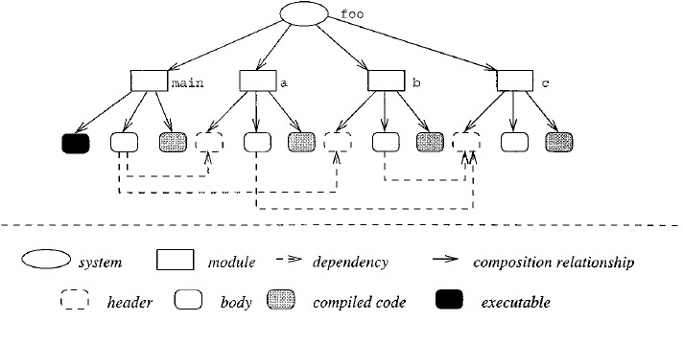
Ejemplo simple con make
Main.exe: main.o a.o b.o
cc main.o a.o b.o –o main.exe
Main.o: main.c main.h a.h b.h
cc –c main.c
a.o: a.c a.h
cc –c a.c
b.o: b.c b.h
cc –c b.c

Slide 73
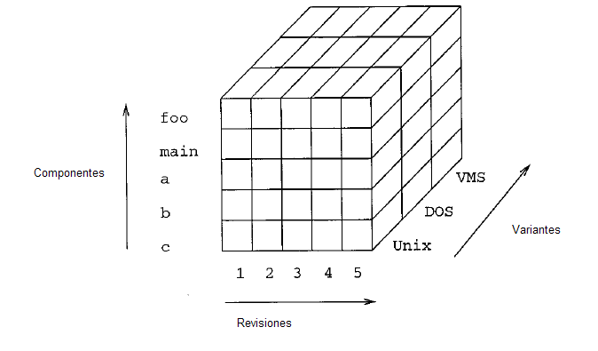
Variantes de builds
Se construyen para varios objetivos / configuraciones
Versión de pruebas (-Dtest).
Versión de depuración (-debug).
Versión de SO ( XP, W2000).
Ensamblar parte del sistema
Solo determinados componentes
Selección de la configuración (versiones a ensamblar)

Slide 74
Administración de Entregas
Hacer que un producto esté disponible para los clientes pretendidos:
Release Externo (Clientes).
Release Interno (Desarrolladores y Testing).
Las entregas deben incorporar cambios obligados en el producto por errores descubiertos por usuarios o por cambios de hardware.
También deben incorporar nuevas funcionalidades.

Slide 75
Administración de Entregas
No solo es un conjunto de programas ejecutables.
También puede incluir:
Archivos de configuración.
Archivos de Datos para la operación del sistema.
Programas de instalación o shell script.
Documentación electrónica y en papel.
Empaquetado y publicidad asociada.
Los productos son entregados en DVD, CD-ROM como así también son descargados desde la web.

Slide 76
Clasificaciones de entregas
Release Alfa:
Es el software que es ensamblado para la prueba interna.
Cuando: Incremento significativo de la funcionalidad.
Propósito: Encontrar y evaluar defectos.
Resultado: Bugs reparados y nuevas funciones listas.
Release Beta:
Es una entrega pre-lanzamiento del hardware o software que ha pasado por pruebas alfa.
Se supone que es una versión muy cercana a la final, pero en la práctica es un modo de conseguir que los usuarios prueben el software en condiciones reales.
Dada la complejidad y la falta de estandarización, es imposible duplicar todas las configuraciones que existen en el mundo real.
Propósito: Encontrar defectos en el producto.
Resultado: Bugs reparados (sin características nuevas).
Notes:
Beta Release: A pre-shipping release of hardware or software that has gone through alpha test. A beta version of software is supposed to be very close to the final product, but, in practice, it is more a way of getting users to test the software in the first place under real conditions. Given the complexity and ambiguous standards in the PC industry, it is impossible to duplicate the myriad of configurations that exist in the real world.
Alfa Test: The first test of newly developed hardware or software in a laboratory setting. When the first round of bugs has been fixed, the product goes into beta test with actual users. For custom software, the customer may be invited into the vendor's facilities for an alpha test to ensure the client's vision has been interpreted properly by the developer.
Beta Test: A test of new or revised hardware or software that is performed by users at their facilities under normal operating conditions. Beta testing follows alpha testing. Vendors of packaged software often offer their customers the opportunity of beta testing new releases or versions, and the beta testing of elaborate products such as operating systems can take months.
Release Candidate: A pre-release version of software. Sometimes software vendors make one or two release candidates (RC1, RC2, etc.) available to select customers in advance of the official release. A release candidate is like a "sneak preview" of the final release with the added advantage that serious bugs may yet surface and be fixed before the general public uses it. Thus, there are alpha versions (internal), beta versions (external), release candidates (sometimes) and the final release of software. After that, there are countless updates that add features and fix bugs

Slide 77
Clasificaciones de entregas
Release Candidate:
Es una pre-entrega del software.
Algunas veces los proveedores de software ponen uno o dos release candidates (RC1, RC2, etc.) disponibles a determinados clientes como adelanto de una entrega oficial.
Release Final:
Entrega al cliente.
Así, hay versiones alfa (internas), versiones beta (externas), release candidates (a veces) y el releases final del software.
Después de esto, hay incontables actualizaciones que agregan características y arreglar defectos.

Slide 78
Clasificaciones de entregas
Update Release
Arreglo de defectos (update).
Upgrade Release
Agregado de características pequeñas(upgrade).
Parches (Arreglos de emergencias)
Emergencia (soluciones rápidas, no puede esperar)
Solución a dificultades del cliente.

Slide 79
Problema en las entregas
Los clientes pueden no querer una nueva entrega de del producto.
Ellos pueden ser conformes con su actual productos y “temer” que la versión nueva puede proporcionar la funcionalidad no deseada.
La administración de entregas no debería asumir que todas las entregas anteriores han sido aceptadas.
Todos los archivos requeridos para una entrega deberían ser recreados cuando ante la instalación de esta entrega.

Slide 80
Nomenclatura
Identificación de una entrega del producto mediante un número de entrega (“Release number”).
X.Y.Z[A|Bn]
X: Número de entrega principal.
Y: Número de entrega funcional. (Update)
Z: Número de reparación de defectos. (Upgrade, parches)
A|B: Alpha / Beta Release con un número.
Nomenclatura del rotulado de la entrega:
<Nombre>[<X>.<Y>.<Z>][A/B<#>]

Slide 81
Releases parciales y completos
Releases Completos: Instalación completa
Releases Parciales:
Solo ciertos componentes, archivo, ejecutables, etc.
Requiere de una entrega completa anterior.
1.0.0
1.1.0
1.2.0
Release Completo
Tiempo
Release Parcial
1.0.1
1.0.2
1.1.0
1.1.1
1.2.0
P123
1.2.1
Final
Upgrade
Update
Patch

Slide 82
Desarrollo y Releases
Desarrollo
Mantenimiento
Alfa
Beta
Final
Release 1
Act.
Act
Desarrollo
Mantenimiento
Alfa
Beta
Final
Release 2
Act.
Act
Act.

Slide 83
Releases Internos y Externos
Entregables a otros miembros del equipo:
Otros desarrolladores (Build diario).
Productor de Componentes (Entrega al equipo).
Componentes Tercerizados (Subcontratación).
A testing (Alfa Testing).
Entregables al exterior de la organización: (Parche, Update, Upgrade, Completo)
A testing de aceptación (Beta Testing).
Entrega Final.

Slide 84
Líneas Bases, Builds y Releases
Los builds internos están dirigidos por la estrategia adoptada de desarrollo del producto.
La secuencia de ensamble debe ser planificada.
Es una línea base de desarrollo del producto, de manera que los IC que lo componen se puede promocionar al entorno de testing.
Pueden existir distintas fases de testing (subsistema, integración, funcional) y por lo tanto varias promociones.
La línea base de producto corresponde al release final y significa la promoción del producto hacia al operación.

Slide 85
Promoción de Ambientes - Grafo

Slide 86
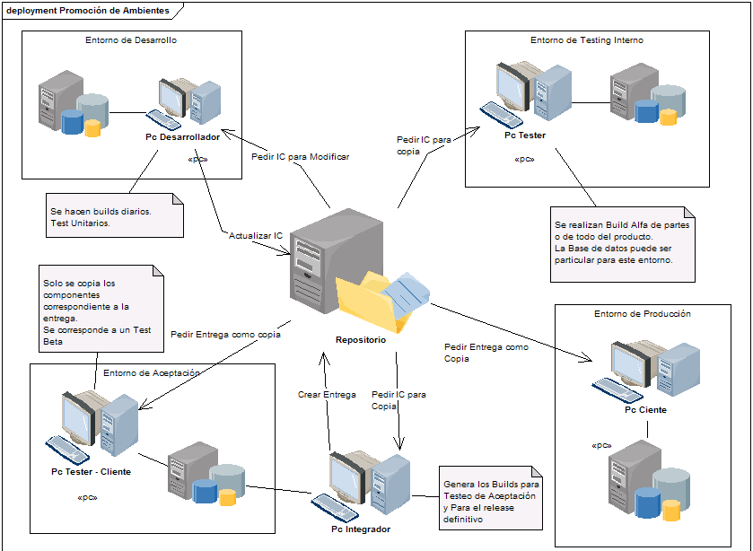
Promoción de Ambientes - Diagrama

Slide 87
Release notes
Información que se entrega conjuntamente con el producto que es de importancia para el cliente, como por ejemplo:
Requerimientos de instalación, tal como SO, memoria, especificaciones del procesos, etc.
Como instalar el producto y como testear que la instalación fue exitosa.
Como actualizar una versión anterior.
El número de serie o clave si fuese necesario.
Una lista de fallas conocidas o limitaciones de la versión, y la lista de fallas que fueron arregladas.
Nuevas características incorporadas.
Instrucciones de contacto para soporte.

